Slide 1
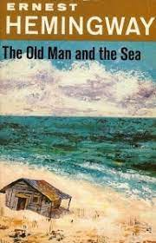
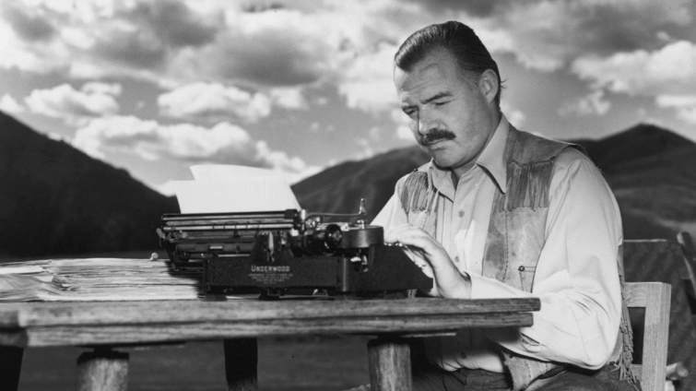
Символіка образів (риба, море, рибалка, хлопчик ). Образ Сантьяго. Ознаки притчі у повісті.

Slide 2
Пригадайте!
Розкажіть про дитячі роки Ернеста Гемінґвея.. Як вони вплинули на формування його особистості?
♦ Якою людиною ви уявляєте письменника?
♦ Як уплинула на життя Гемінґвея участь у Першій світовій війні?
♦ Назвіть літературні премії, які здобув письменник.

Slide 3
«Старий і море» — одна з найвідоміших книг Ернеста Гемінґвея, яка ось уже понад півстоліття вражає мільйони читачівЕпізод із життя простого кубинського рибалки став світовим шедевром, притчею про натхнення, силу і незламність людського духу та життєву боротьбу. І щоразу він резонує в душі новими сенсами, смислами та символами.

Slide 4
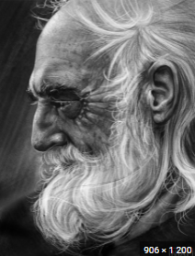
Образ Сантьяго
То був старий рибалка, що промишляв на Гольфстримі сам-один у своєму човні. Ось уже вісімдесят чотири дні він виходив у море й не піймав жодної рибини.
Старий був кощавий, виснажений, потилицю його поорали глибокі зморшки, на обличчі темніли коричневі плями нешкідливого нашкірного раку, що з'являються від сонячного проміння, відбитого тропічним морем.

Slide 5
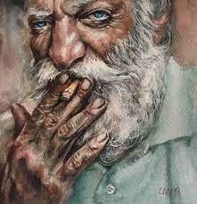
Геть усе в ньому було старе, крім очей, а вони мали колір моря і блищали весело й непереможно.
Та старий завжди думав про море як про жінку, про живу істоту, що може й подарувати велику ласку, і позбавити її, а коли й чинить щось лихе чи нерозважне, то лише тому, що така вже її вдача.

Slide 6
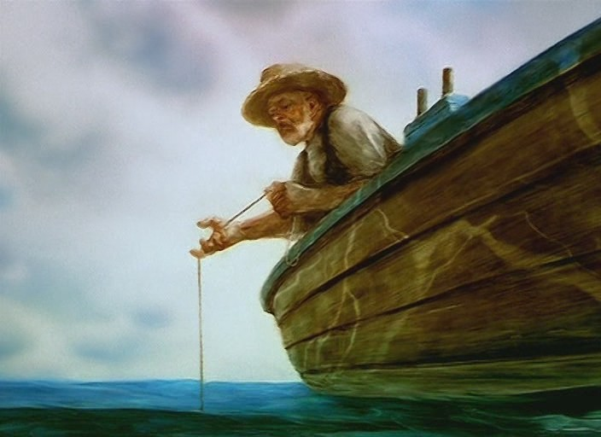
Уроки від Сантьяго
Але людина створена не для поразки,— промовив старий уголос.— Людину можна знищити, а здолати не можна.
Воно-то й добре мати талан. Та ще краще бути вправним. Тоді щастя не заскочить тебе зненацька.
А тепер не час думати про те, чого в тебе нема. Подумай краще, що можна вдіяти з тим, що є.
Безглуздо втрачати надію,— думав він.— Безглуздо й, мабуть, гріх…

Slide 7
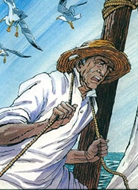
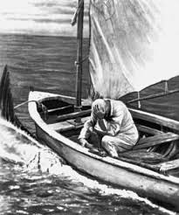
Це один з найбільш «філософічних» героїв Гемінґвея. «Герой Сантьяго мені подобається більше за інших персонажів», - так говорив Хемінгуей. Сантьяго говорить про себе: «Я – незвичайний старий».
- В чому унікальність цього героя?
- Чому, на вашу думку, Гемінґвей робить головним героєм стару людину?
-Звідки старий Сантьяго черпає силу, мужність і стійкість?

Slide 8
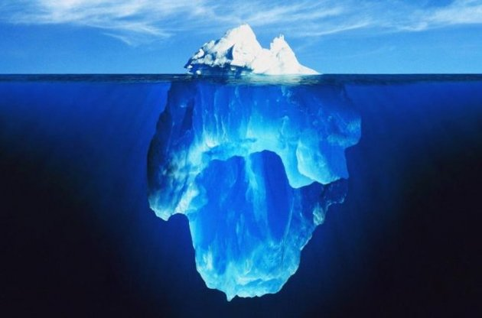
Згадаймо про «теорію айсберга» Гемінґвея. У творі відображено певні події. Основний філософський зміст твору прихований, «під водою».

Slide 9
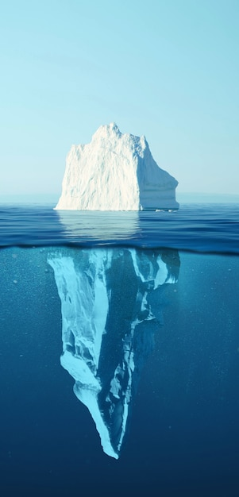
Що знаходиться
на “поверхні “…?
А що під “водою…”?

Slide 10
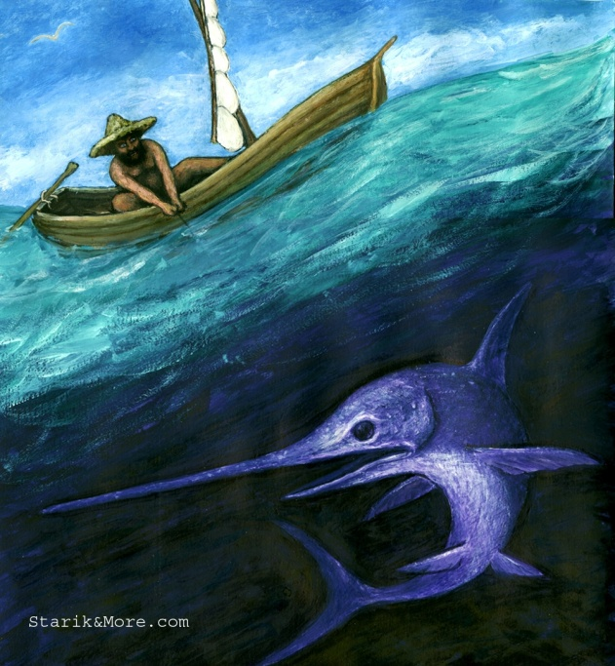
Образи символи:
море – вічність життя, непереборна сила природи
рибина – утілення мрії, досягнення мети

Slide 11
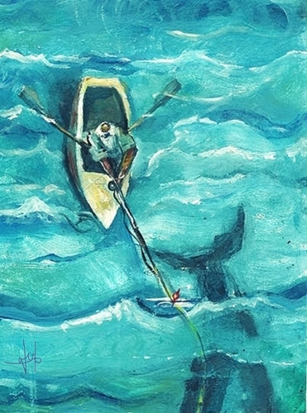
Про “старого” поговорили, поговоримо про море…
1)За якими законами живе море?
2) Перелічіть головні ознаки цієї стихії.
3) Що уособлює море?
4)Як старий ставиться до моря?

Slide 12
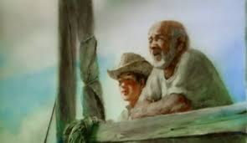
старий – людський досвід, мужність, нездоланна сила волі
хлопець – подолання трагічної самотності, надія на майбутнє, зміна поколінь

Slide 13
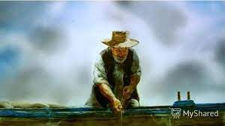
акули – життєві перешкоди, труднощі, жорстокий світ
леви – молодість, юність, любов до життя, віра в перемогу

Slide 14
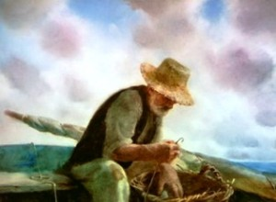
Підведення підсумків уроку
Що означає бути Людиною за повістю Ернеста Гемінґвея «Старий і море»?
Бути Людиною – це ...

